Slide 1
স্বাগতম

Slide 2
শিক্ষক পরিচিতি
নাম : জনাব রাসেদুল ইসলাম
পদবী : সিনিয়র ইন্সট্রাকটর (ওয়েল্ডিং এন্ড ফেব্রিকেশন )
প্রতিষ্ঠান : টাঙ্গাইল টিটিসি

Slide 3
নবম শ্রেণি
ট্রেড: ওয়েল্ডিং এন্ড ফেব্রিকেশন
বিষয়:
ওয়েল্ডিং এন্ড ফেব্রিকেশন-১
(১ম পত্র)
অধ্যায় :৪র্থ

Slide 4
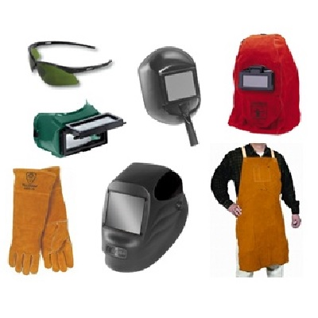
৪র্থ অধ্যায়
আর্ক ওয়েল্ডিং-এ ব্যক্তিগত নিরাপত্তামূলক সরঞ্জামাদি

Slide 5
শিখন ফল
এই অধ্যায় শেষে শিক্ষার্থীরাঃ
১। আর্ক ওয়েল্ডিং-এর সময় ব্যবহত ব্যক্তিগত নিরাপত্তামূলক সরঞ্জামাদি শনাক্ত করতে পারবে।
২। আর্ক ওয়েল্ডিং-এর সময় ব্যবহত ব্যক্তিগত নিরাপত্তামূলক সরঞ্জামাদির ব্যবহার করতে পারবে।
৩। আর্ক ওয়েল্ডিং-এর সময় ব্যবহত ব্যক্তিগত নিরাপত্তামূলক সরঞ্জামাদির রক্ষণাবেক্ষণ করতে পারবে।

Slide 6
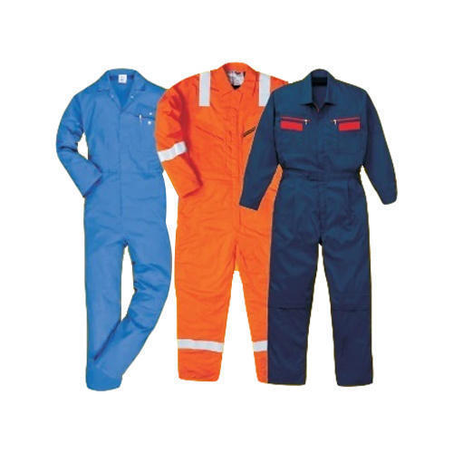
আর্ক ওয়েল্ডারের নিরাপদ পোশাকাদি শনাক্তকরণ
১। বয়লার সুট
ব্যবহারঃ ওয়েল্ডারের সম্পূর্ণ শরীর কে স্পার্ক হতে রক্ষা করে।

Slide 7
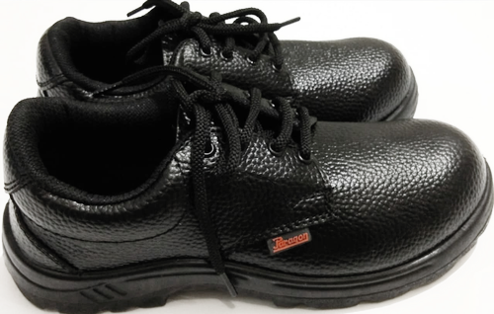
আর্ক ওয়েল্ডিং-এ ব্যক্তিগত নিরাপত্তামূলক সরঞ্জামাদি
২। সেফটি সু

Slide 8
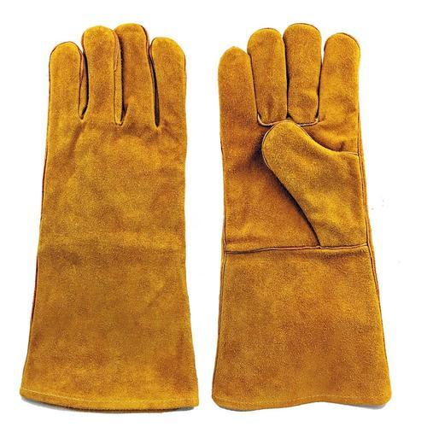
আর্ক ওয়েল্ডিং-এ ব্যক্তিগত নিরাপত্তামূলক সরঞ্জামাদি
৩। হ্যান্ড গ্লভস

Slide 9
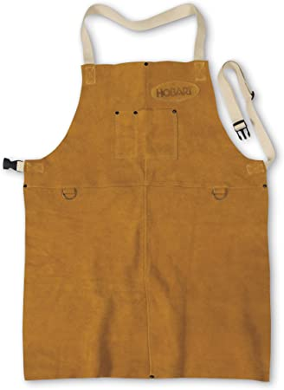
আর্ক ওয়েল্ডিং-এ ব্যক্তিগত নিরাপত্তামূলক সরঞ্জামাদি
৪। এপ্রন

Slide 10
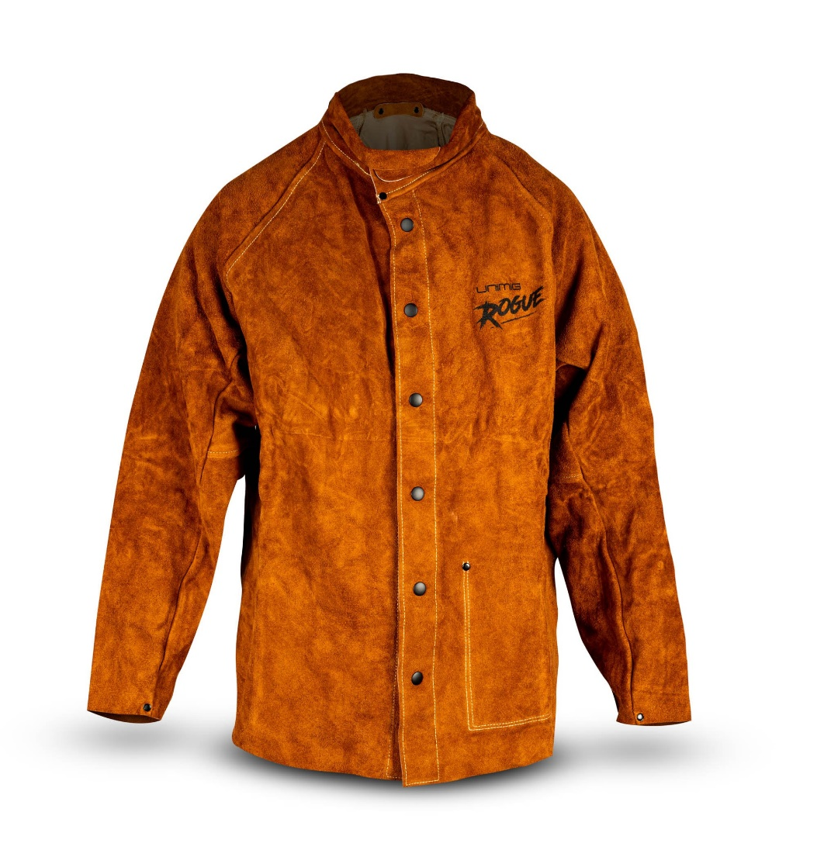
আর্ক ওয়েল্ডিং-এ ব্যক্তিগত নিরাপত্তামূলক সরঞ্জামাদি
৫। লেদার জ্যাকেট

Slide 11
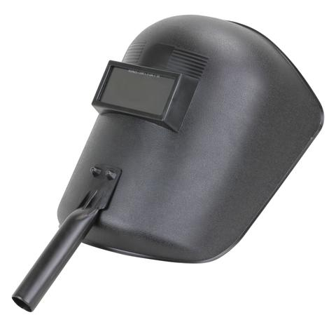
আর্ক ওয়েল্ডিং-এ ব্যক্তিগত নিরাপত্তামূলক সরঞ্জামাদি
৬। হ্যান্ড শিল্ড

Slide 12
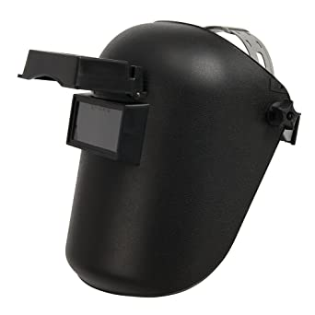
আর্ক ওয়েল্ডিং-এ ব্যক্তিগত নিরাপত্তামূলক সরঞ্জামাদি
৭। হেলমেট

Slide 13
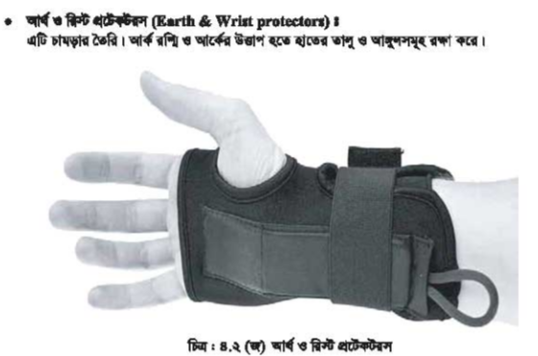
আর্ক ওয়েল্ডিং-এ ব্যক্তিগত নিরাপত্তামূলক সরঞ্জামাদি
৮।

Slide 14
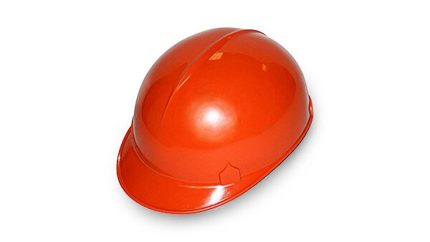
আর্ক ওয়েল্ডিং-এ ব্যক্তিগত নিরাপত্তামূলক সরঞ্জামাদি
৯। স্কাল ক্যাপ

Slide 15
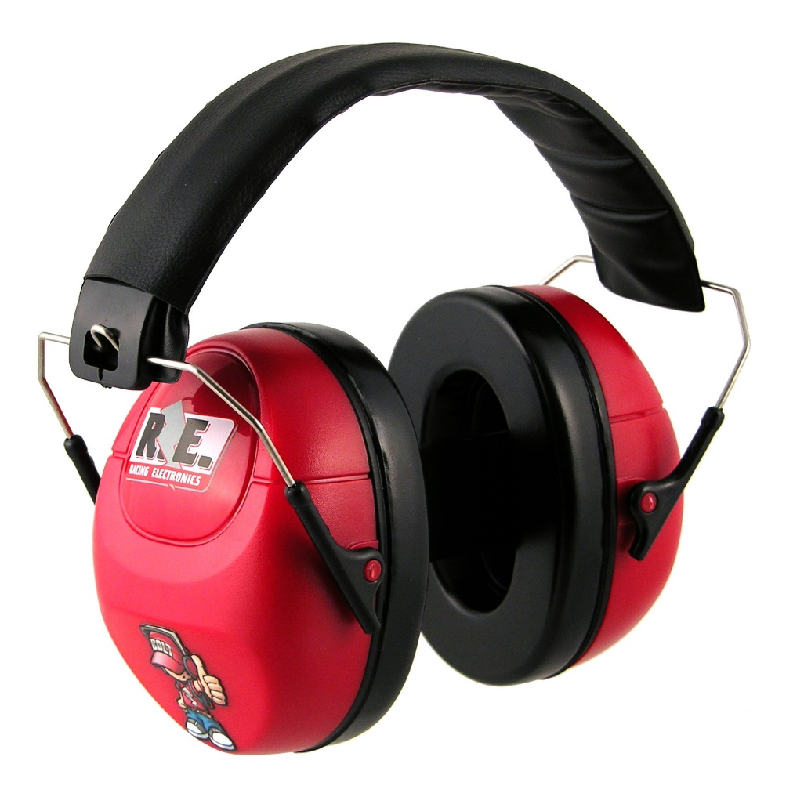
আর্ক ওয়েল্ডিং-এ ব্যক্তিগত নিরাপত্তামূলক সরঞ্জামাদি
১০।ইয়ার প্রটেক্টর

Slide 16
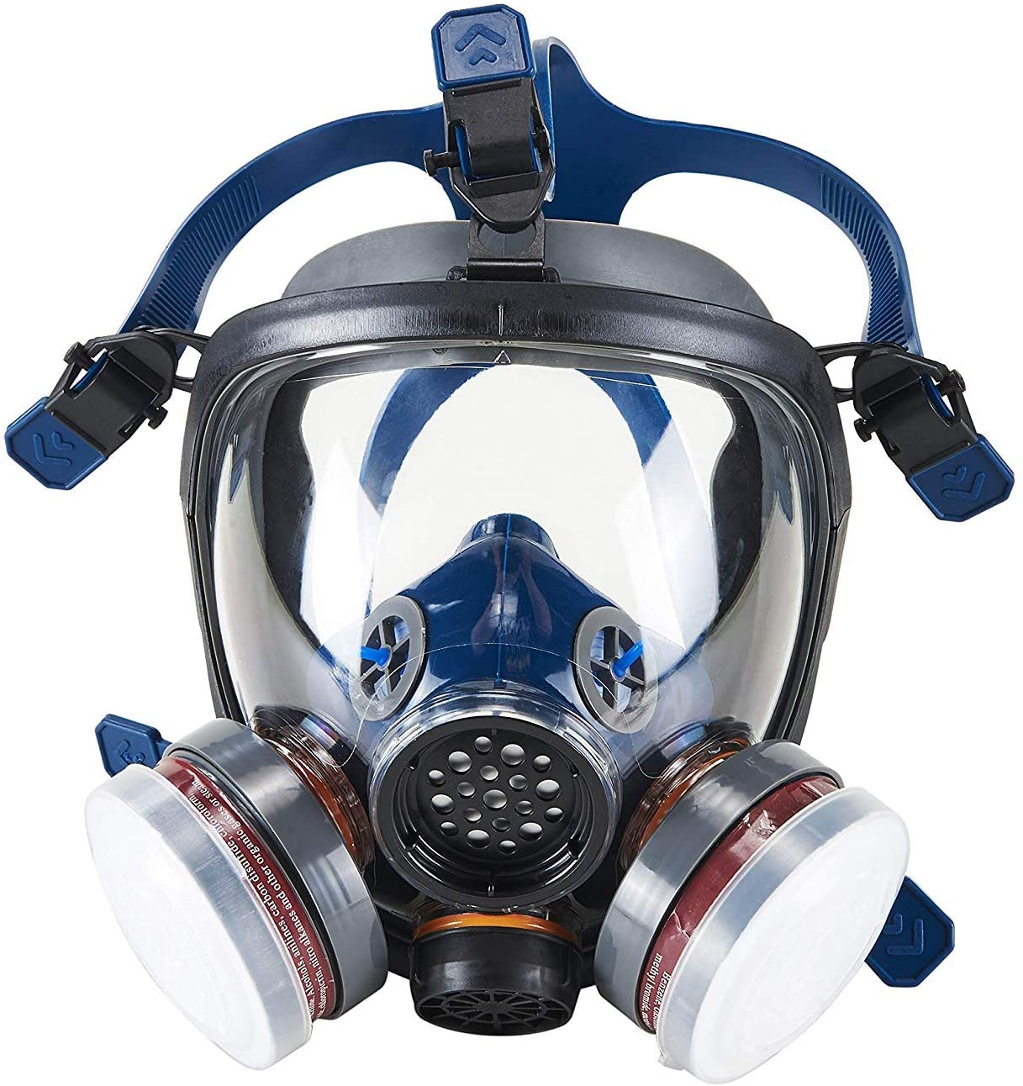
আর্ক ওয়েল্ডারের নিরাপদ পোশাকাদি শনাক্তকরণ
১০।রেস্পিরেটর

Slide 17
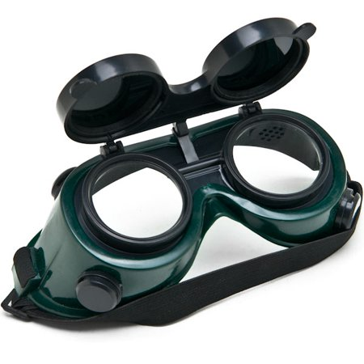
আর্ক ওয়েল্ডিং-এ ব্যক্তিগত নিরাপত্তামূলক সরঞ্জামাদি
১১।প্রটেক্টিভ গগলস

Slide 18
আর্ক ওয়েল্ডিং-এ ব্যক্তিগত নিরাপত্তামূলক সরঞ্জামাদি ব্যবহার ও রক্ষণাবেক্ষণ

Slide 19
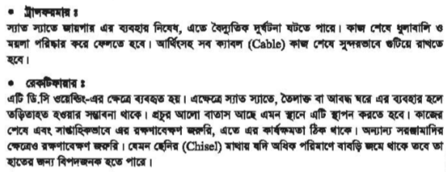
আর্ক ওয়েল্ডিং-এ ব্যক্তিগত নিরাপত্তামূলক সরঞ্জামাদি ব্যবহার ও রক্ষণাবেক্ষণ

Slide 20
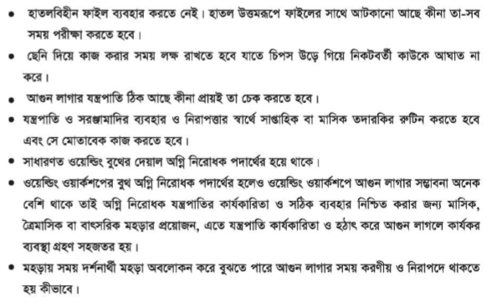
আর্ক ওয়েল্ডিং-এ ব্যক্তিগত নিরাপত্তামূলক সরঞ্জামাদি ব্যবহার ও রক্ষণাবেক্ষণ

Slide 21
মূল্যায়ন
১। আর্ক ওয়েল্ডিং এর সময় সর্বাগ্রে কী প্রয়োজন ?
২। রেক্টিফায়ার কী ধরনের ওয়েল্ডিং-এর ক্ষেত্রে ব্যবহার করা হয় ?
৩। সেফটি সু ব্যবহার না করলে কী ক্ষতি হতে পারে ?

Slide 22
বাড়ীর কাজ
১। আর্ক ওয়েল্ডিং- এ ব্যবহত ১০ টি নিরাপত্তা সরঞ্জামাদির ব্যবহার লিখ।
২। আর্ক ওয়েল্ডিং- এর সময় ব্যবহত ব্যক্তিগত নিরাপত্তা সরঞ্জামাদির প্রয়োজনীয়তা লিখ।

Slide 23
খোদা হাফেজ
পরবর্তী ক্লাস দেখার জন্য আমন্ত্রন

